Slide 1
TP3 · DEVSECOPS
Harbor + Terraform
+ Pipeline CI sécurisée
Déployer un registre d’images par Infrastructure as Code, sécuriser sa chaîne de livraison et la rendre observable.
IaC (Terraform/Helm) · CI sécurisée (lint·SAST·CVE·DAST·signature) · Observabilité
Dylan TREPON · github.com/KaTaKuRi-31/harbor-devsecops
Notes:
Phrase d’ouverture : J’ai déployé un registre Harbor par Infrastructure as Code, sécurisé sa chaîne de livraison avec une pipeline DevSecOps bloquante, et rendu le tout observable via Prometheus et Grafana.

Slide 2
CONTEXTE
Objectif du projet
Mettre en place un registre d’images Docker d’entreprise (Harbor), installé automatiquement et sécurisé de bout en bout.
3 composantes imposées
Infrastructure as Code
Terraform · Helm · k3s
CI sécurisée (DevSecOps)
lint · SAST · CVE · DAST · signature
Observabilité
Prometheus · Grafana
Tout repose sur un mini-Kubernetes local (k3s via k3d) et un dépôt GitHub avec une pipeline qui s’exécute à chaque modification du code.
Notes:
Le TP s’appelle DevSecOps : le cœur est la chaîne de sécurité. Terraform installe, la CI sécurise, Prometheus/Grafana surveillent.

Slide 3
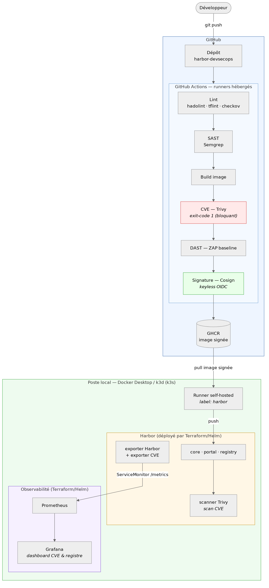
VUE D’ENSEMBLE
Architecture
Le parcours, du code à Harbor :
1. Le développeur pousse son code sur GitHub.
2. GitHub Actions (runners hébergés) enchaîne les contrôles : lint → SAST → build → CVE → DAST → signature → GHCR.
3. Un runner self-hosted (poste local) tire l’image signée et la pousse dans Harbor.
4. Harbor la re-scanne ; Prometheus collecte les métriques ; Grafana les affiche.
Notes:
Insister : Harbor est local, donc le push vers Harbor passe par un runner self-hosted, pas par le cloud GitHub.

Slide 4
STRUCTURE
Les trois piliers
1
2
3
Infrastructure as Code
CI sécurisée (DevSecOps)
Observabilité
Terraform pilote Helm pour déployer Harbor + la surveillance sur k3s.
5 portes bloquantes : lint, SAST, CVE, DAST, signature Cosign.
Harbor → Prometheus → Grafana : métriques du registre et CVE.
Poids oral ≈ 25 %
Poids oral ≈ 45 %
Poids oral ≈ 25 %
Notes:
Le pilier 2 (sécurité) est le plus important à l’oral. Les deux autres pèsent ~25% chacun.

Slide 5
PILIER 1 · IAC
Terraform, Helm, k3s
k3s / k3d
Le cluster Kubernetes léger qui héberge tout (k3d = k3s dans Docker).
Une seule commande
terraform init
prépare (providers)
terraform plan
prévisualise le diff
terraform apply
déploie réellement
Helm
Le gestionnaire de paquets de Kubernetes : installe les applications via des charts.
Terraform
L’orchestrateur IaC : pilote Helm, suit l’état, gère l’ordre des dépendances.
Idempotent : réappliquer ne casse rien.
Notes:
Distinction clé : Helm = paquets (charts), Terraform = orchestrateur. Ne jamais dire minikube : c’est k3s via k3d.

Slide 6
PILIER 1 · LE CODE
main.tf : deux points à savoir
depends_on (l’ordre)
set_sensitive (les secrets)
Impose l’ordre d’installation : Prometheus AVANT Harbor.
Pourquoi ? Harbor crée un ServiceMonitor, qui est une CRD fournie par la stack Prometheus. Sans cet ordre, la création échoue.
Injecte les mots de passe (Harbor, Grafana) en les marquant secrets → masqués dans les logs et le plan Terraform.
Dans le fichier values, ils apparaîtraient en clair.
Notes:
Questions garanties. depends_on = ordre à cause de la CRD ServiceMonitor. set_sensitive = secret masqué.

Slide 7
PILIER 2 · DEVSECOPS
Les 5 portes de sécurité (bloquantes)
Porte | Outil | Ce qui est inspecté
Lint | hadolint · tflint · checkov | Qualité/sécurité du Dockerfile et de l’IaC
SAST | Semgrep | Le code source, analysé sans l’exécuter
CVE | Trivy | Vulnérabilités connues des dépendances / OS
DAST | OWASP ZAP | L’application en cours d’exécution (attaque externe)
Signature | Cosign | Signe l’image : preuve d’origine (supply chain)
Chaque outil regarde un angle différent : le fichier, le code, les dépendances, l’appli vivante, l’authenticité.
Notes:
Défense en profondeur : 5 angles complémentaires. Si une porte échoue, la livraison est bloquée.

Slide 8
PILIER 2 · CONCEPTS
SAST vs DAST, et « bloquant »
SAST — statique
DAST — dynamique
« Bloquant »
Semgrep analyse le CODE SOURCE au repos, sans l’exécuter. Cherche des motifs dangereux.
OWASP ZAP teste l’APPLI EN EXÉCUTION, de l’extérieur, comme un attaquant.
Trivy --exit-code 1
HIGH/CRITICAL corrigeables
→ code 1 = pipeline rouge, image non livrée.
Démo : Trivy sur l’app à jour → 0 (vert) ; sur python:3.9-bullseye → 1 (rouge, 7 CVE Critical).
Mnémo : SAST = Statique (code éteint) · DAST = Dynamique (appli allumée).
Notes:
Question quasi garantie : différence SAST/DAST. Et bloquant = exit-code 1 de Trivy.

Slide 9
PILIER 2 · SIGNATURE
Signature Cosign « keyless »
Pourquoi signer ? Garantir l’origine et l’intégrité de l’image (sécurité de la chaîne d’approvisionnement / supply chain).
Keyless = sans clé privée
Identité = le workflow GitHub
Rien à gérer ni à voler : pas de secret de signature.
Prouvée par OIDC (le jeton du workflow).
Certificat éphémère : Fulcio
Preuve publique : Rekor
Émis pour la signature, puis expiré.
Journal de transparence infalsifiable.
cosign verify … prouve que l’image vient bien de TON dépôt et de TON workflow.
Notes:
Keyless : pas de clé privée, identité = workflow via OIDC, certificat Fulcio, preuve Rekor.

Slide 10
PILIER 2 · QUESTION PIÈGE
Runners : hébergés vs self-hosted
Runners hébergés (cloud GitHub)
Runner self-hosted (poste local)
Contrôles sans état :
lint · SAST · build · CVE · DAST · signature → GHCR
Publication interne :
tire l’image de GHCR → la pousse dans Harbor → déclenche le scan.
Pourquoi ? Harbor est déployé en local, non exposé sur Internet : les runners cloud ne peuvent pas l’atteindre. C’est le patron standard en entreprise (déploiement vers l’infra interne par un runner du réseau privé).
Notes:
LA question piège n°1. Réponse : Harbor local injoignable depuis le cloud → runner self-hosted pour la publication interne.

Slide 11
PILIER 3 · OBSERVABILITÉ
Harbor → Prometheus → Grafana
1.
Harbor
Expose /metrics + scanne les images (Trivy intégré)
Exporter CVE maison
Les métriques natives de Harbor ne donnent pas le détail des CVE.
Un petit exporter interroge l’API Harbor et expose les CVE par sévérité → panneau « CVE » du dashboard.
2.
ServiceMonitor
Dit à Prometheus : « viens collecter Harbor » (CRD)
3.
Prometheus
Collecte et stocke les métriques (PromQL)
4.
Grafana
Affiche le dashboard « Registre & CVE »
Notes:
Chaîne : Harbor expose, ServiceMonitor indique à Prometheus de collecter, Grafana affiche. L’exporter maison ajoute le détail CVE.

Slide 12
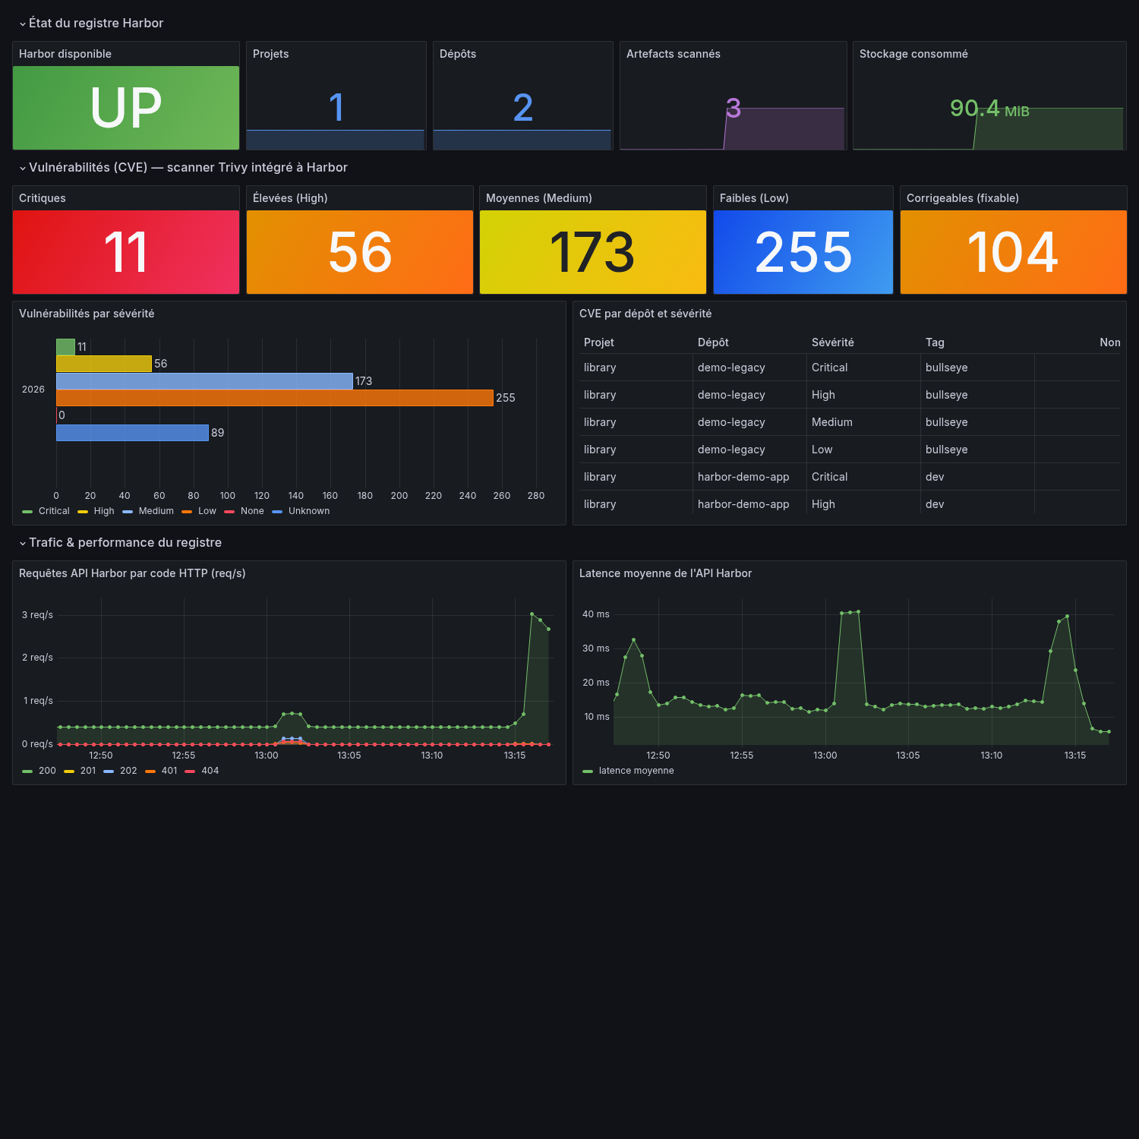
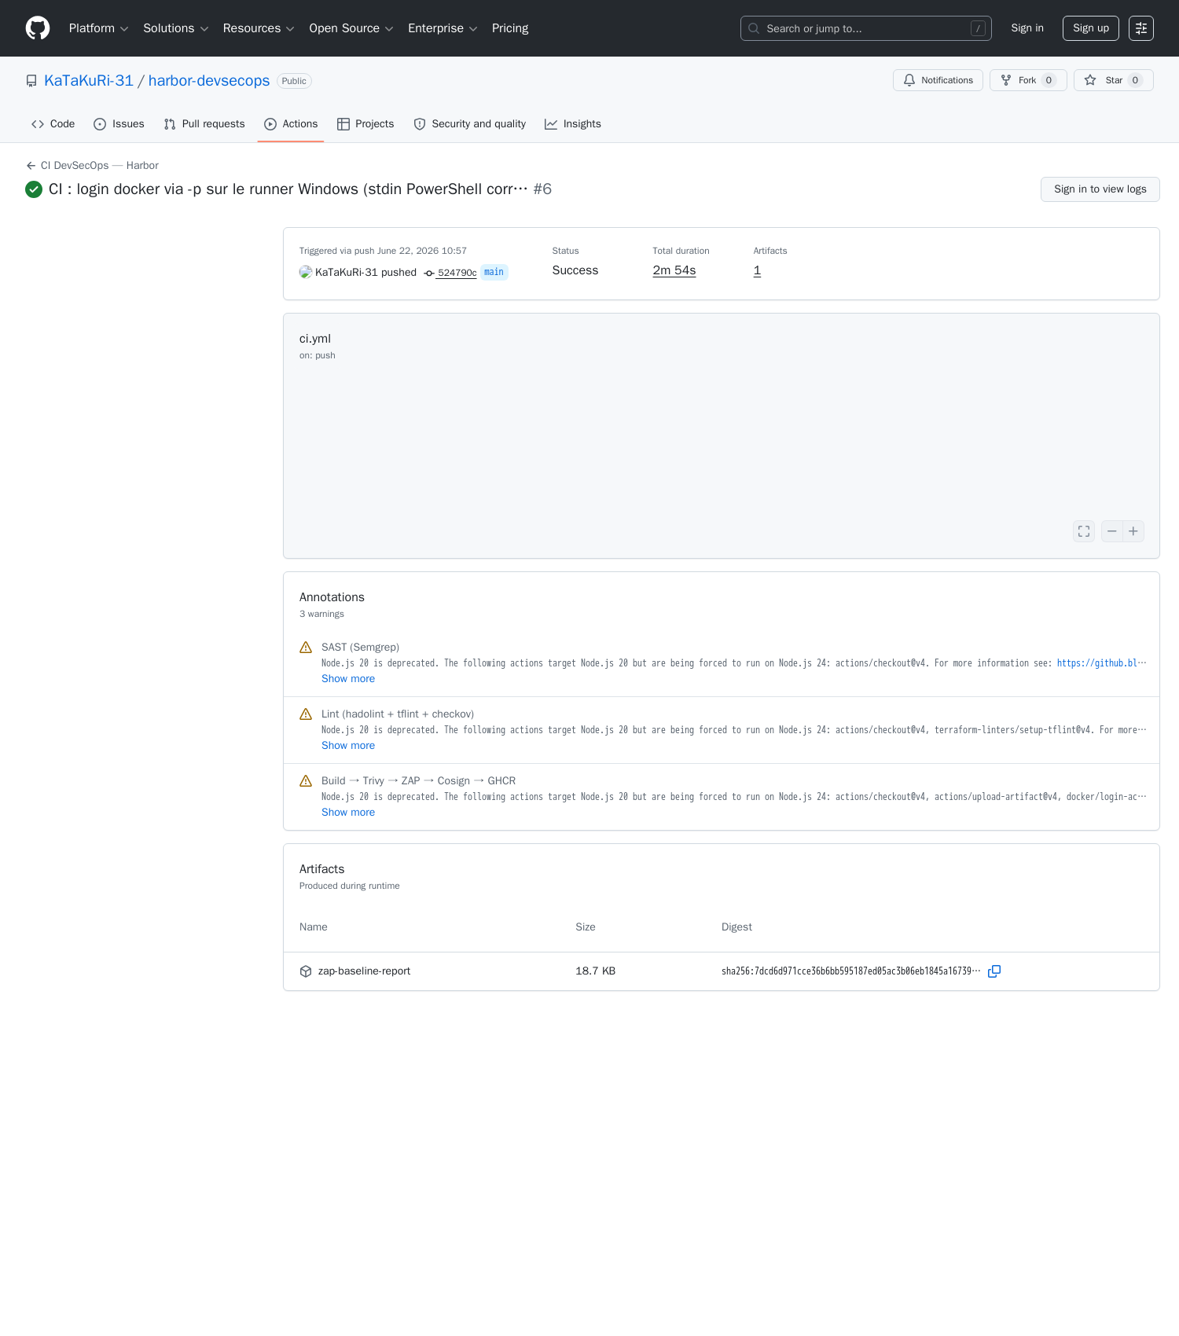
DÉMONSTRATION
Preuves : dashboard & pipeline
Dashboard Grafana — CVE par sévérité & état du registre
GitHub Actions — pipeline au statut Success
Notes:
Montrer en live si possible : Grafana sur localhost:30091 et l’onglet Actions du dépôt.

Slide 13
Bilan
Livré
Harbor par Terraform/Helm sur k3s + pipeline CI bloquante verte + dashboard CVE.
À retenir 1
SAST = statique (code) · DAST = dynamique (appli en exécution).
À retenir 2
« Bloquant » = Trivy exit-code 1 sur les CVE HIGH/CRITICAL corrigeables.
À retenir 3
Runner self-hosted car Harbor est local, injoignable depuis le cloud GitHub.
github.com/KaTaKuRi-31/harbor-devsecops
Notes:
Conclure sur les 3 réflexes. Proposer une démo live (pipeline, dashboard, cosign verify).

